Slide 1
МОУ «СОШ с. Новорепное» Ершовского района Саратовской области
Мастер класс «Технология изготовления декоративной шкатулки»
Автор: учитель технологии
Никуленок Валерий Васильевич

Slide 2
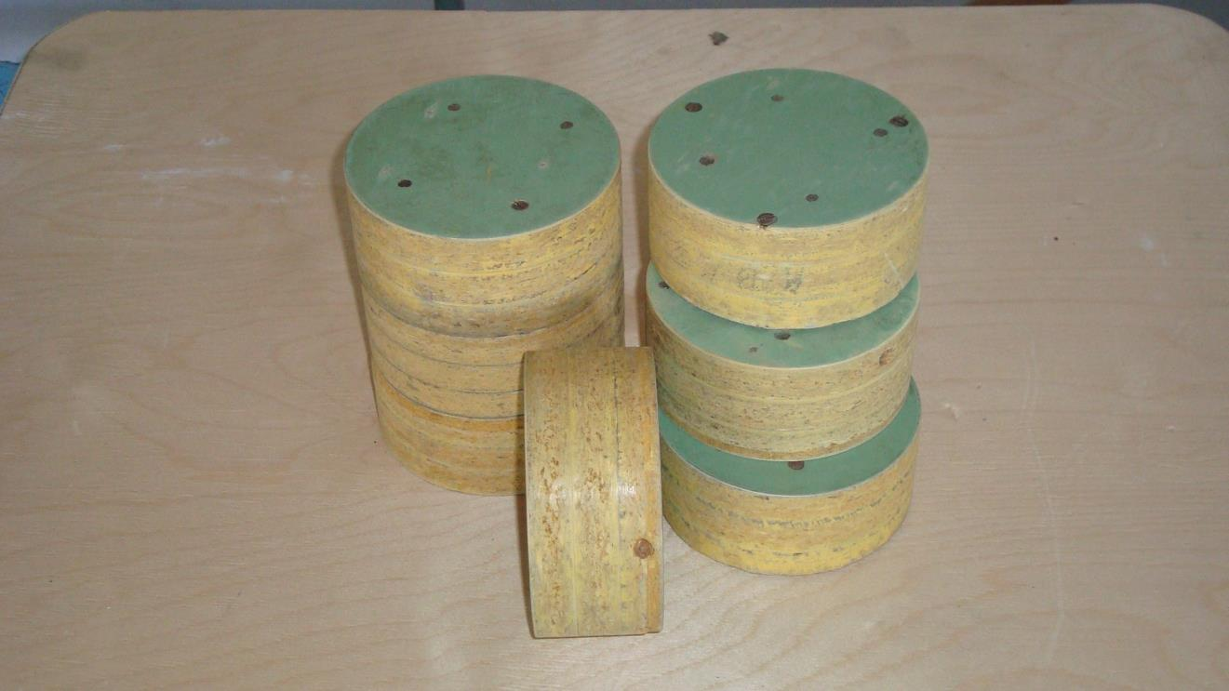
Заготовки для изготовления корпуса

Slide 3
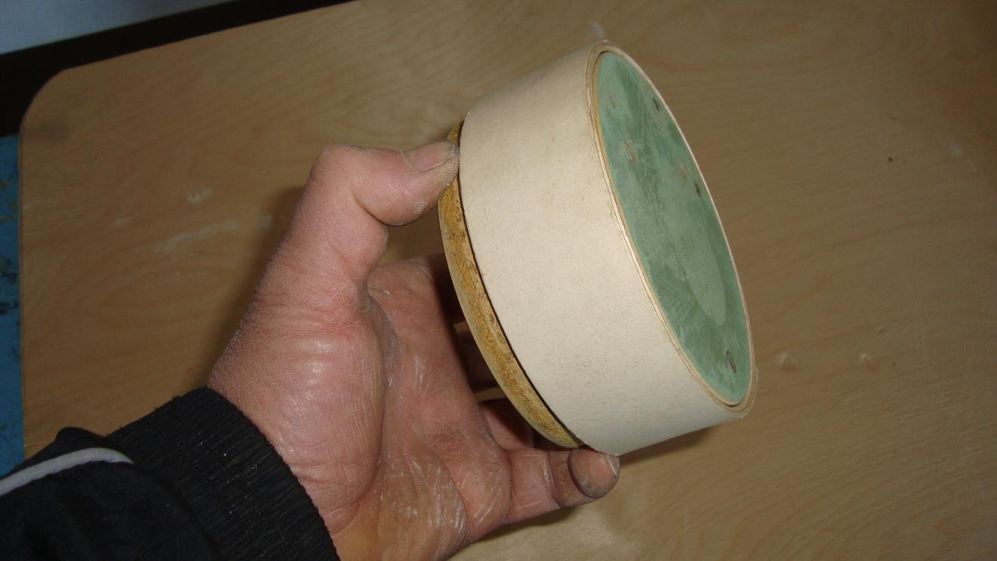
Склеенное основание корпуса

Slide 4
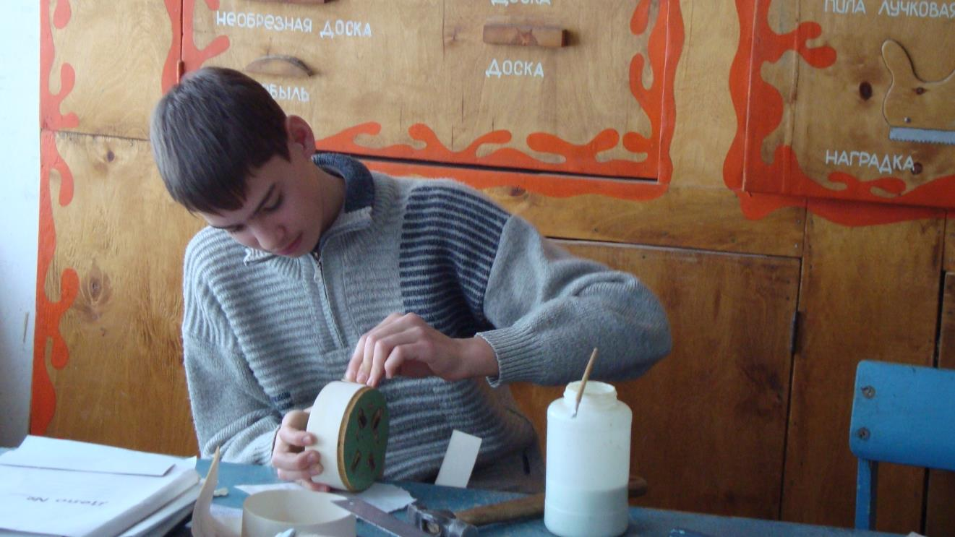
Процесс склеивания

Slide 5
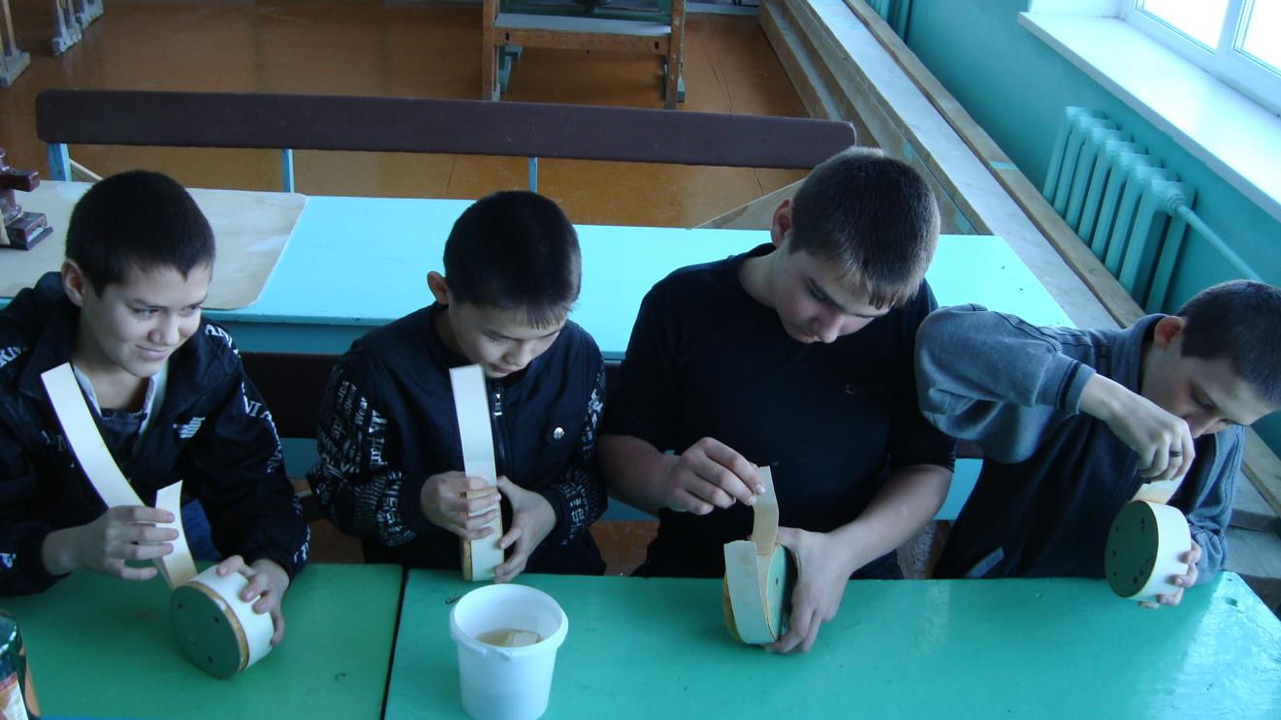
Склеивание корпуса

Slide 6
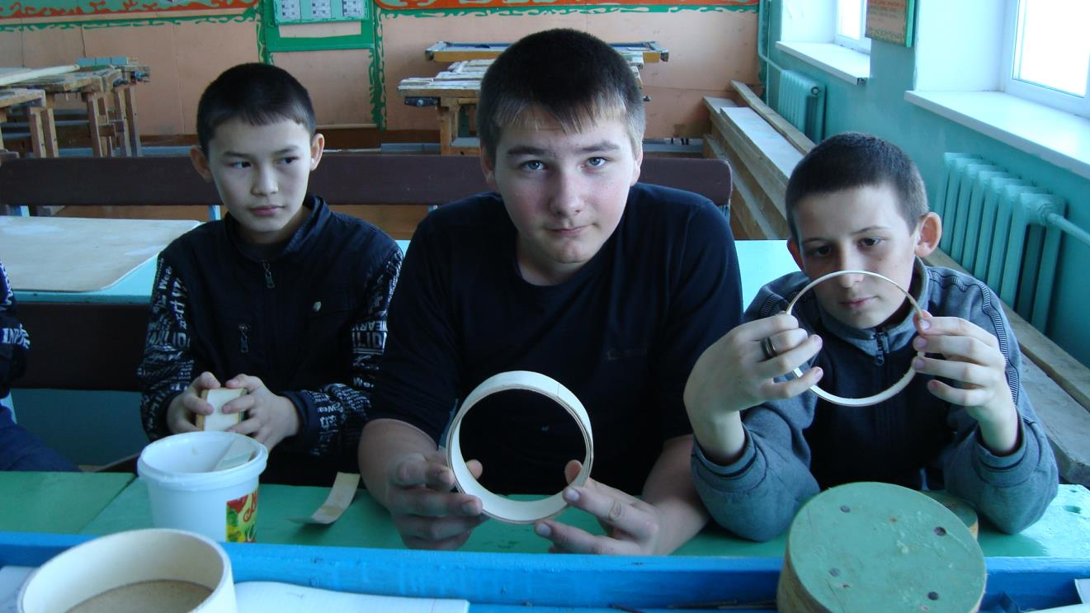
Просушивание каждого слоя 24 часа

Slide 7
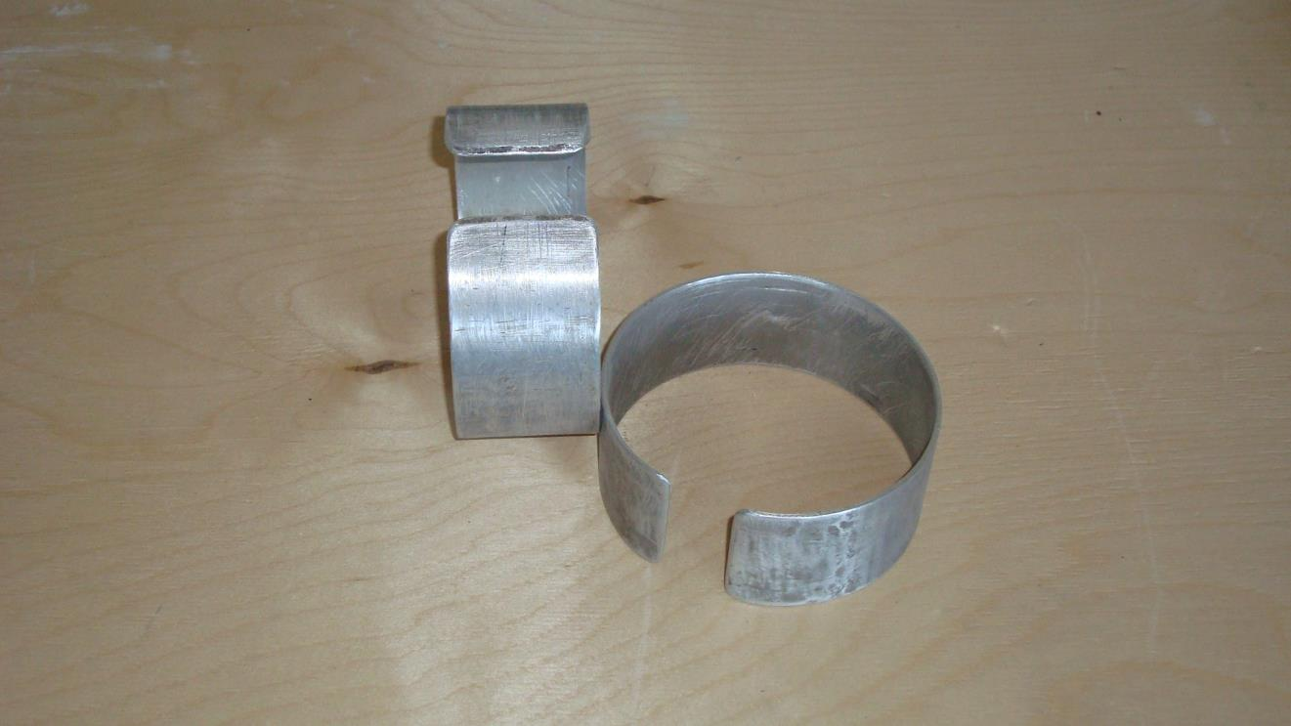
Оправки для протачивания корпуса

Slide 8
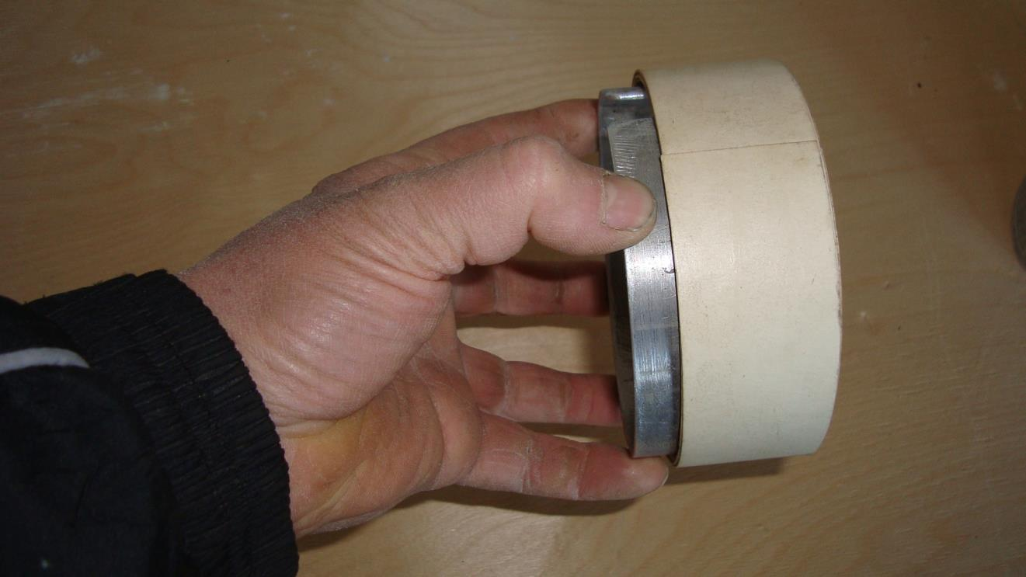
Способ крепления корпуса

Slide 9
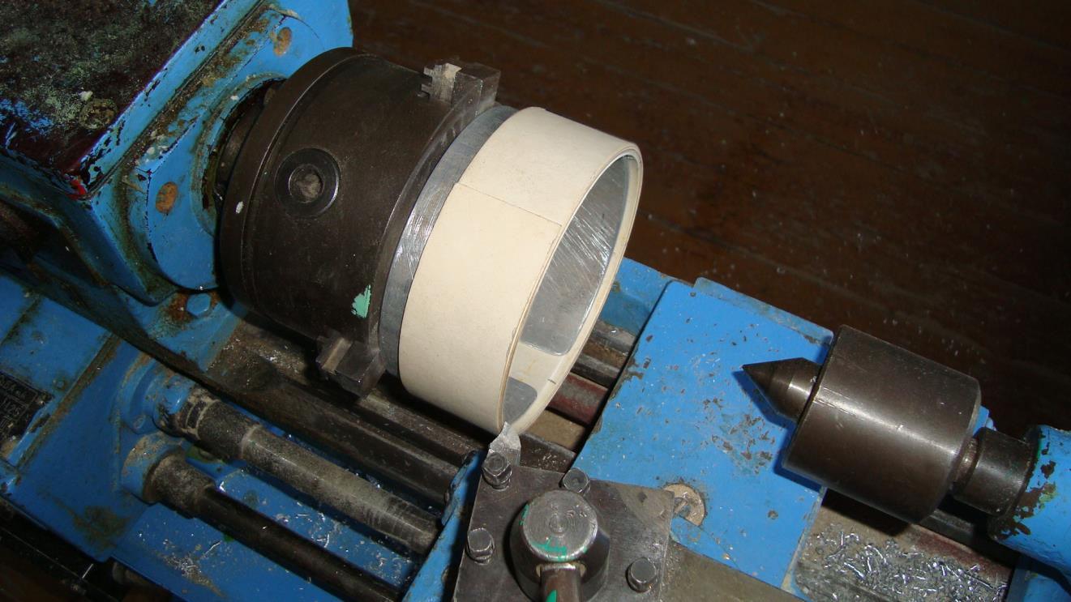
Крепление на патроне твс

Slide 10
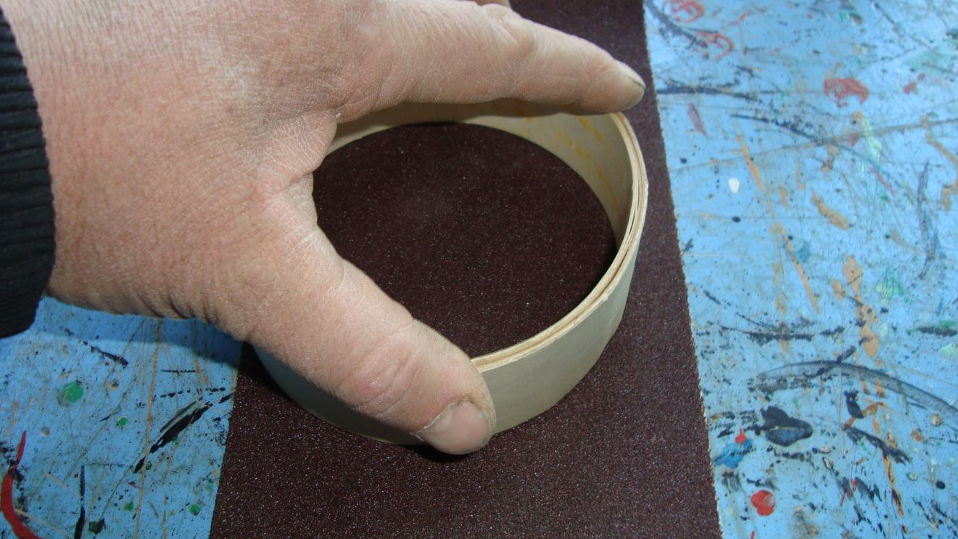
Шлифование торцов корпуса

Slide 11
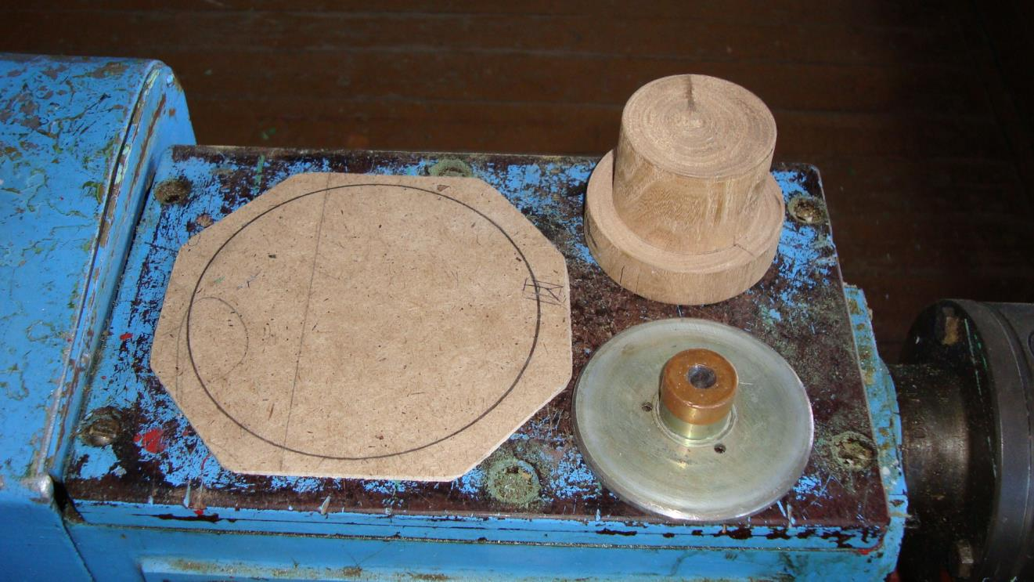
Оправки для вытачивания дна корпуса и двух деталей для крышки

Slide 12
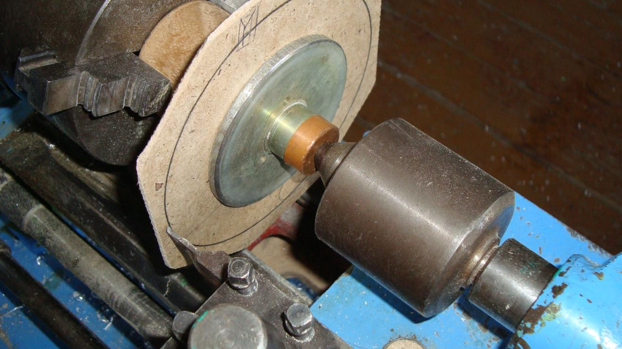
Крепление заготовки

Slide 13
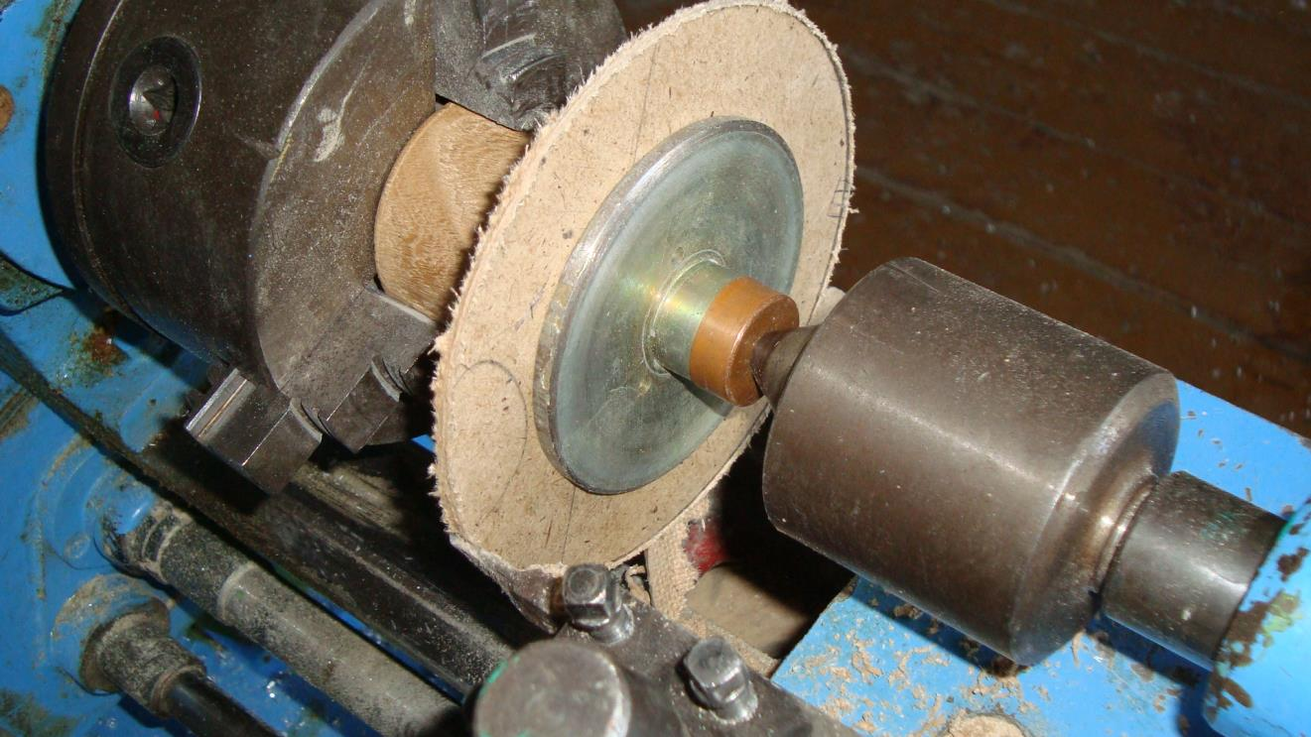
Отрезание отрезным резцом

Slide 14
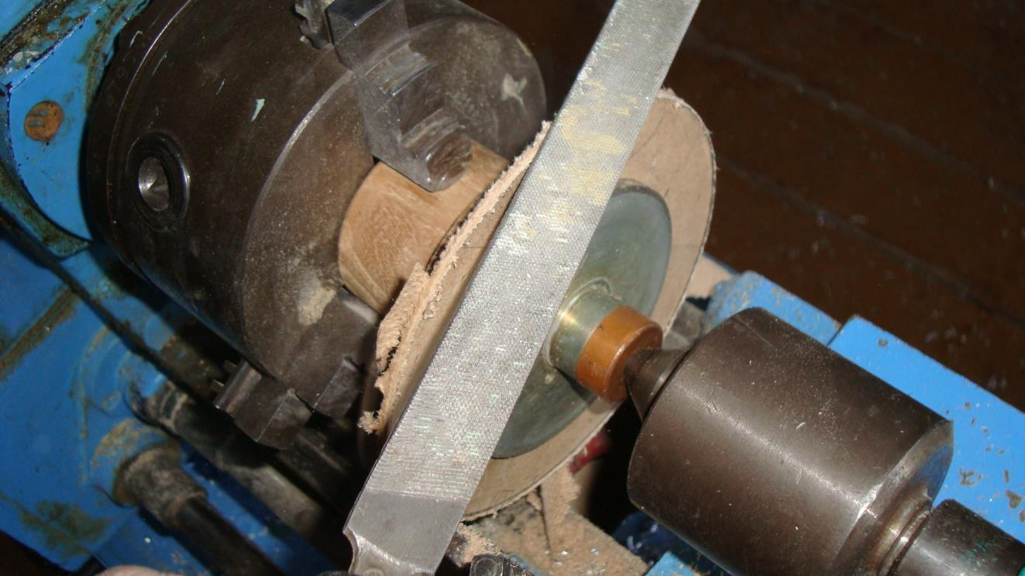
Обработка напильником

Slide 15
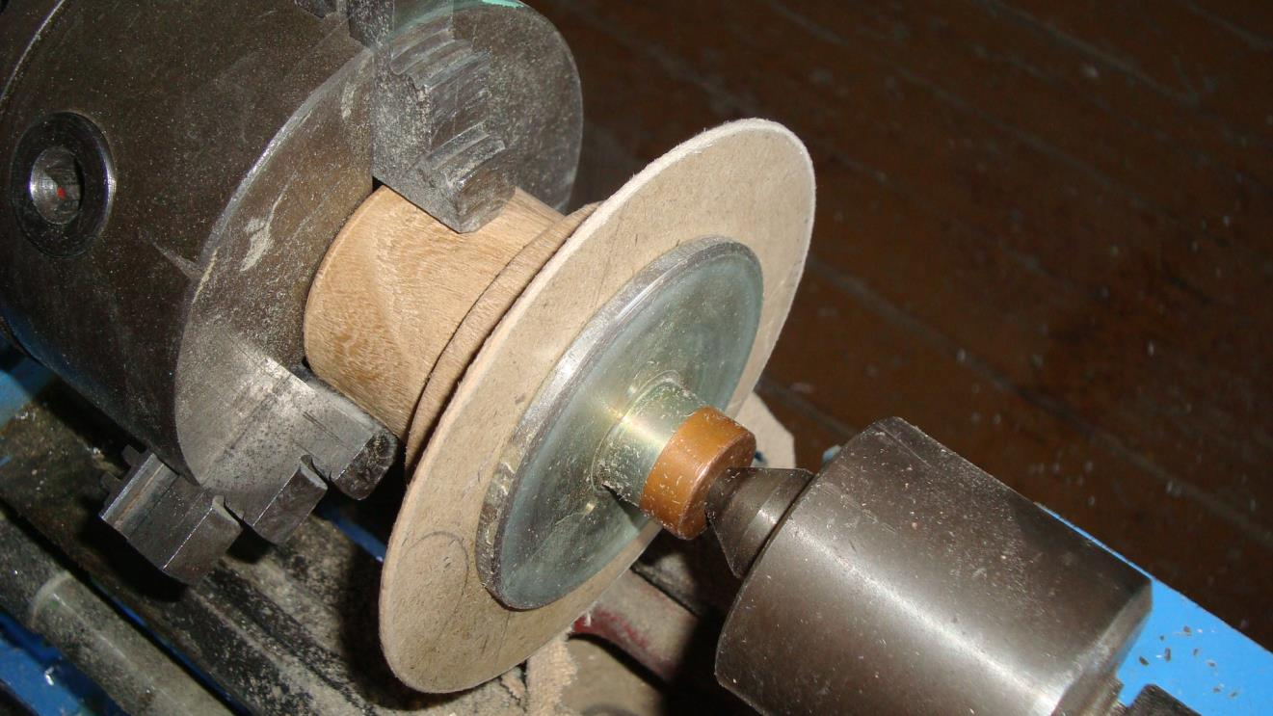
Готовая деталь

Slide 16
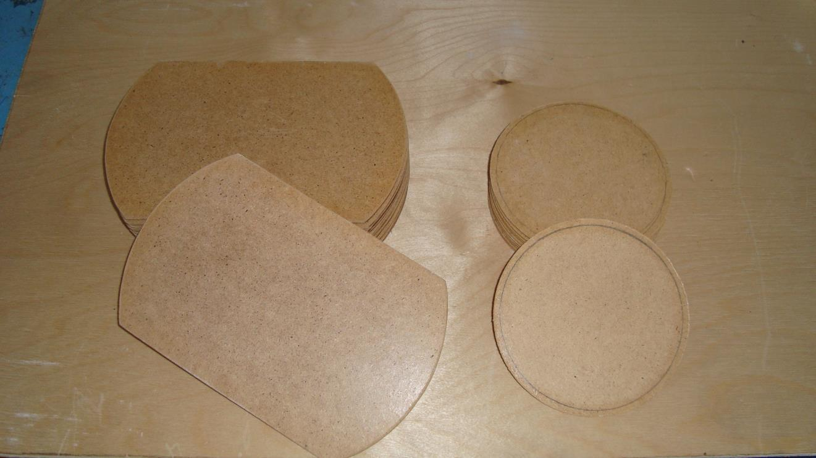
Различные формы деталей дна и крышки

Slide 17
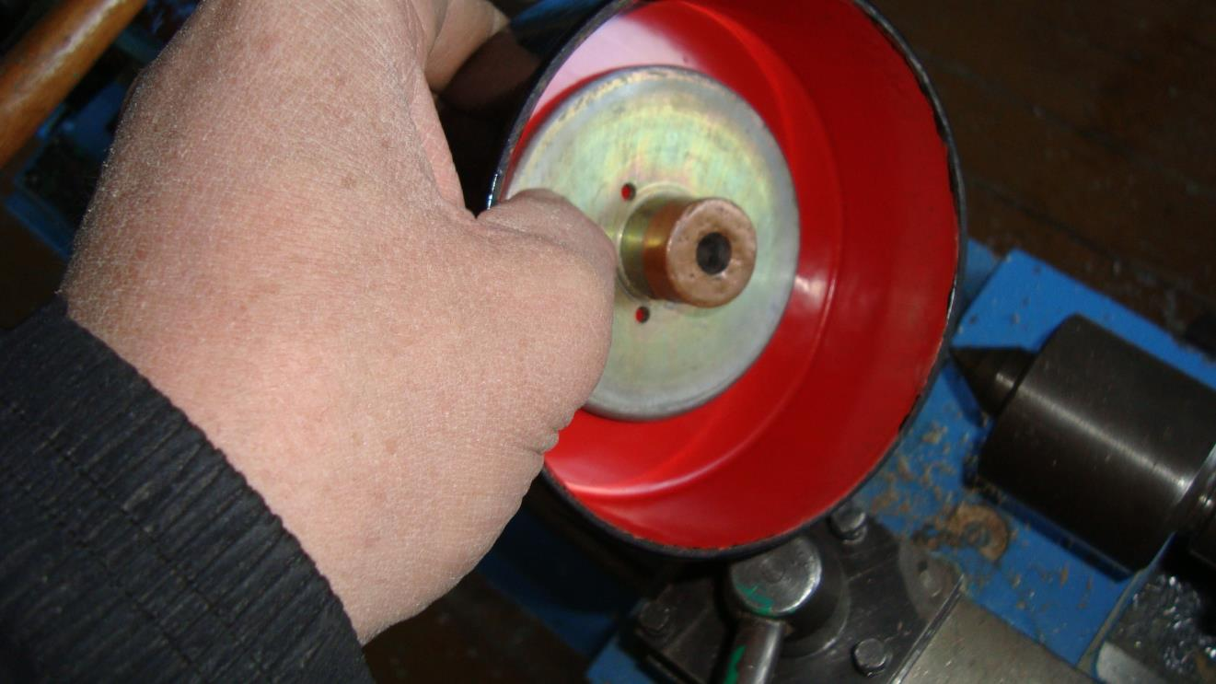
Способ крепления покрашенного корпуса для полировки

Slide 18
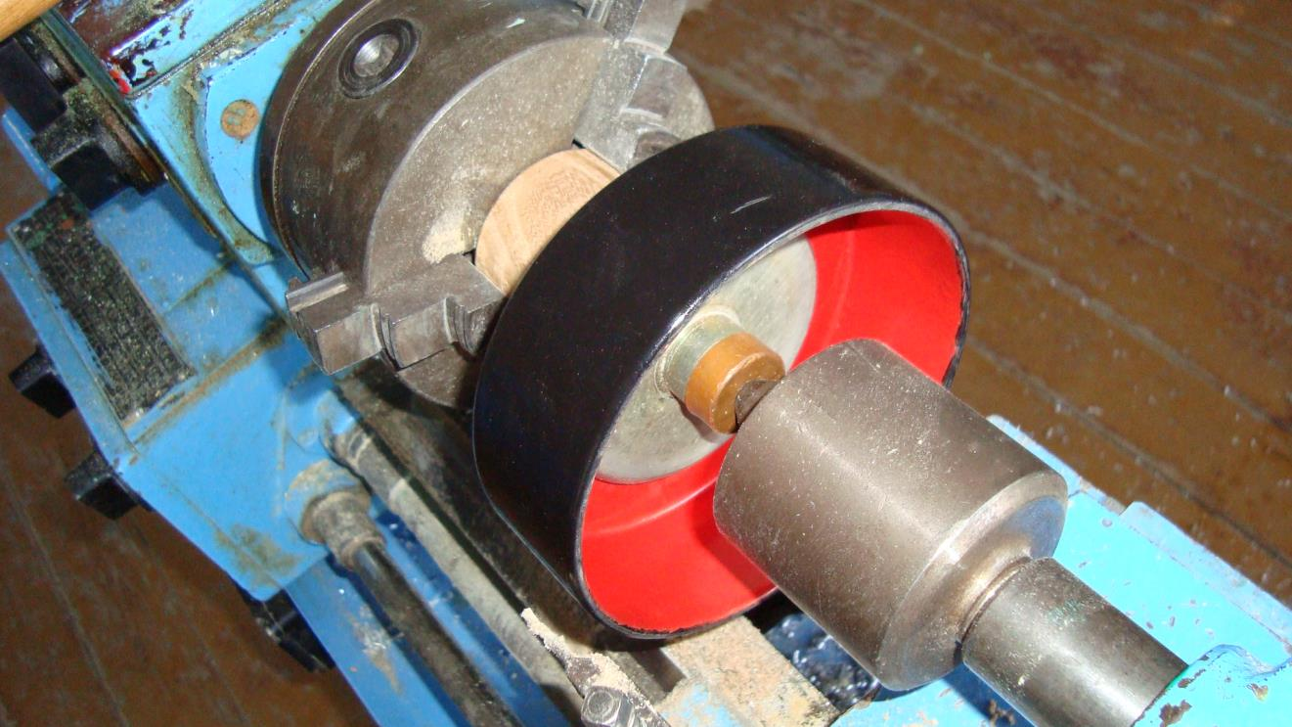
Полирование корпуса

Slide 19
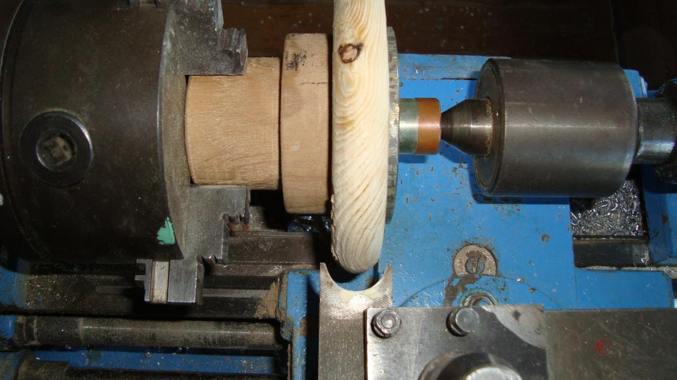
Точение крышки

Slide 20
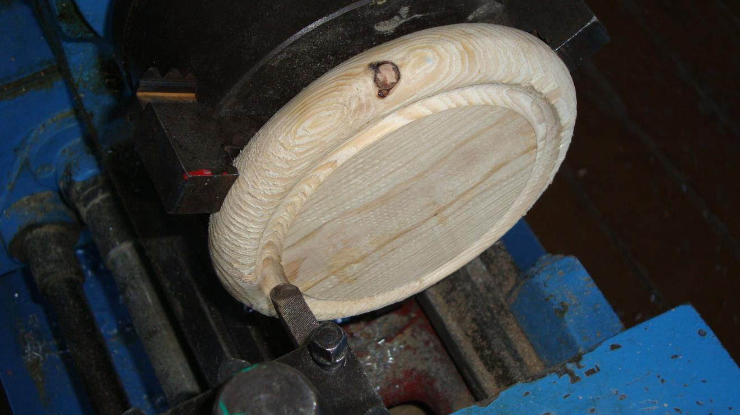
Точение лицевой части крышки

Slide 21
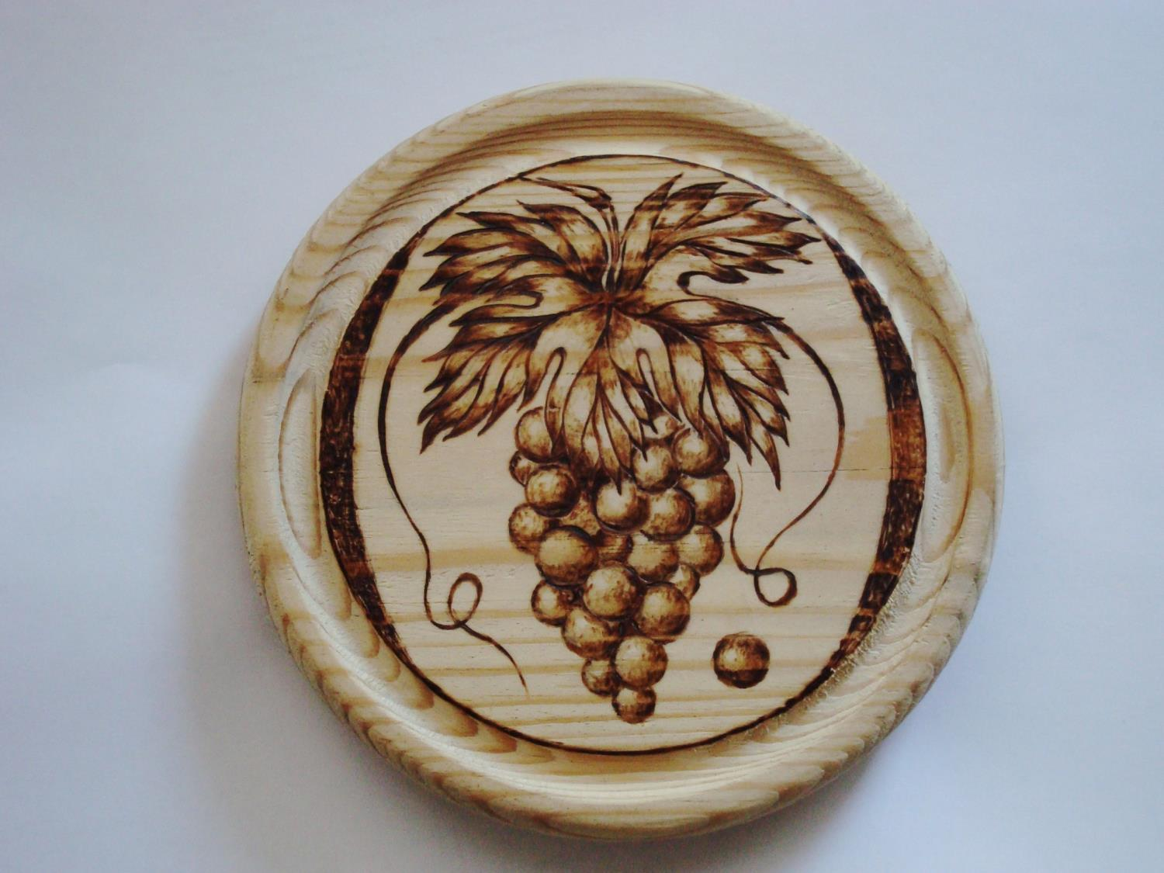
Отделка крышки выжиганием

Slide 22
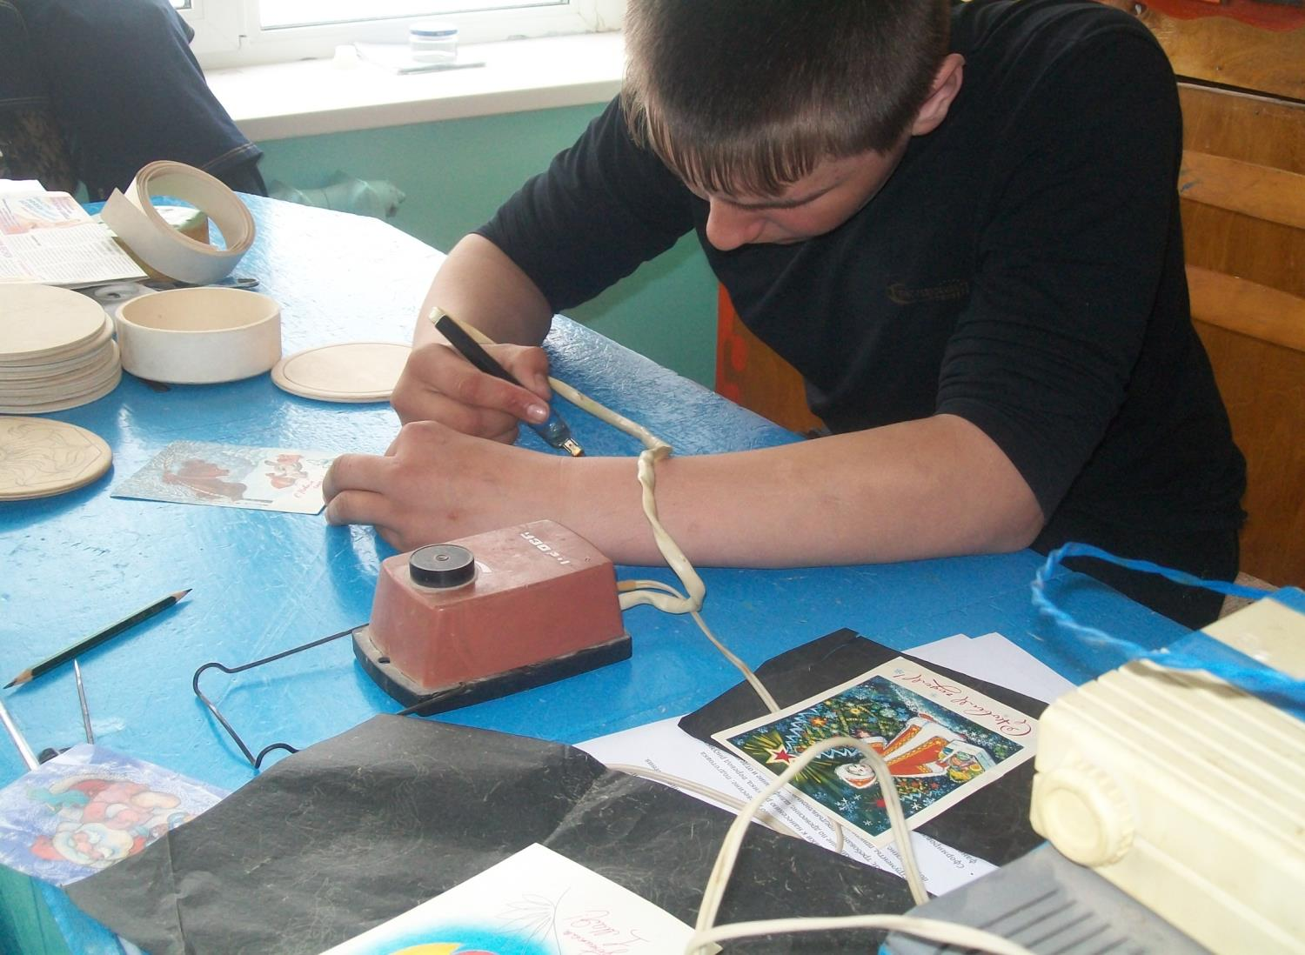
Процесс выжигания

Slide 23
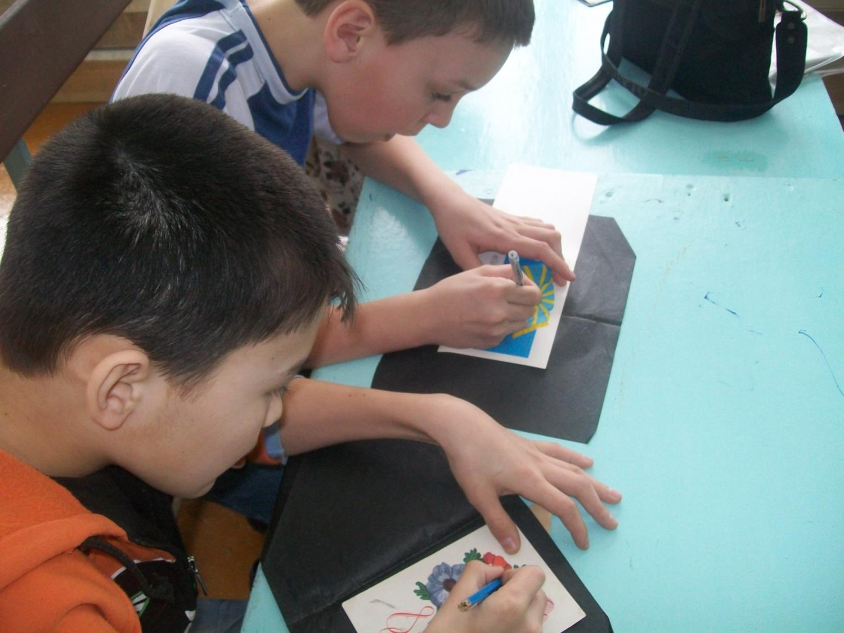
Нанесение рисунка путем перевода

Slide 24
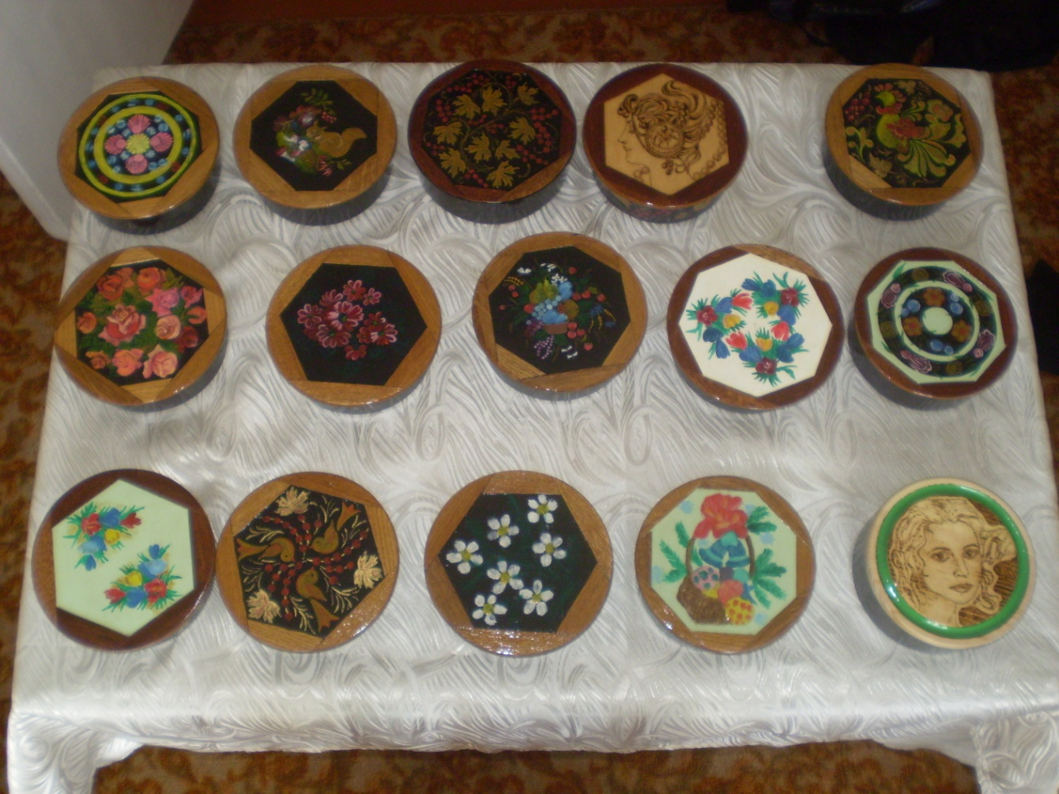
Выставка работ учащихся

